Slide 1




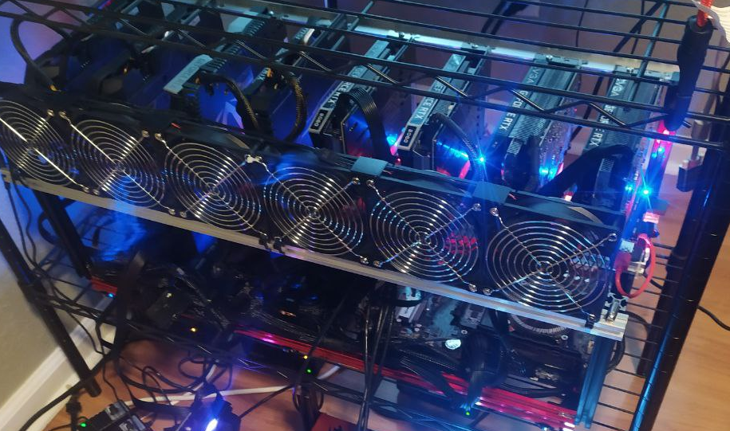
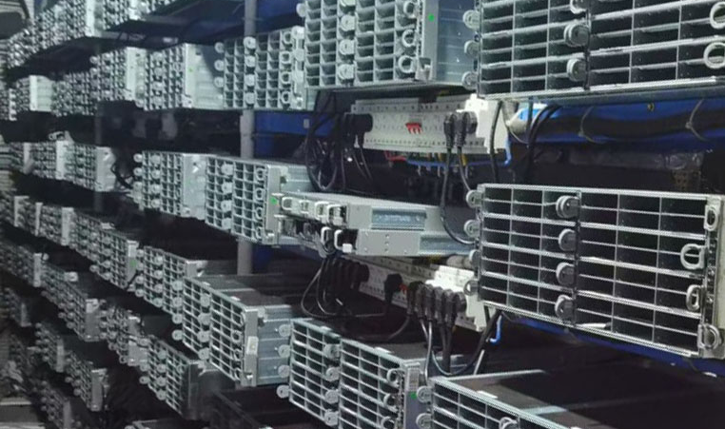


$1
استلام على الاقل
بقيمة
حاليا 78,125,000 Freeman @ $1.28 EPIC / USD السعر بتاريخ ابريل ٢٠٢١
كيفية العمل
1
يقوم المستخدم بتحميل محفظة ايبك كاش مجانا وبدون تسجيل
2
يقوم المستخدم بشراء ١ EUSD من موقع eBay والدفع بواسطة PayPal
3
EUSD ببساطة تعادل قيمة دولار واحد مقابل1 EPIC حسب تسعيرة السوق الحالية
4
يقوم عمال المناجم بالتعدين في محفظة العملاء ، مما يمنحهم EPIC الذي يريدونه
5
يستخدم EUSD كجسر بين Paypal و EPIC
6
ترتفع قيمة EPIC وتنخفض ، ولكن 1 EUSD تساوي دائمًا 1 EUSD
المقاييس :
RandomX
Intel Xeon E5 8kh/s
AMD 7742 100kh/s
ProgPow
AMD Vega 56 19mh/s
NVIDIA 1080ti 23mh/s
200
100
kh/s RandomX
kh/s RandomX
Norcimo, RandomX Miner
USA, Florida
Satoshi E, RandomX Miner
China
Actual farm photos 24th April 2021
100%
الرضا مضمون أو استرداد أموالك
FinCEN إرشادات حول لوائح التعدين ايكلاود للعملات الافتراضية القابلة للتحويل في الولايات المتحدة
تسمح شروط خدمة eBay بتأجير معدات تعدين العملات المشفرة
EC210406 - EC Mint v02

